Slide 1
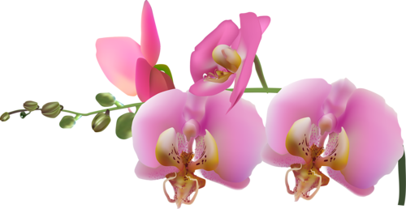
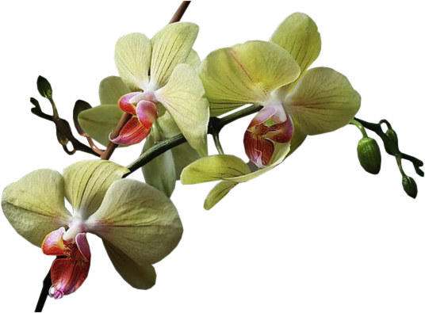
Orchideje (vstavačovité)
Ing. Zuzana Bukvičková

Slide 2
Charakteristika
původem z tropických oblastí, v mírném pásu v teplejších oblastech
vytrvalé byliny – v mírném pásu v přízemí, tropické druhy epifytní
mohou být i nezelené – mykotrofní
Orchideoidní mykorhiza
ceněny pro zvláštnost a krásu květů nejrůznějších odstínů a barev
mnohé z nich kvetou v zimních měsících
předností je délka kvetení

Slide 3
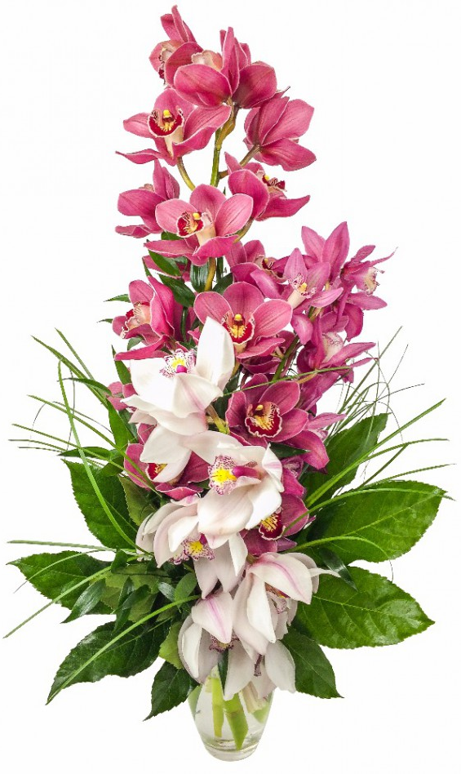
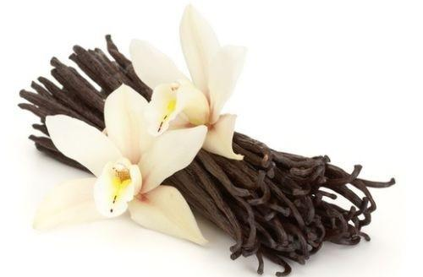
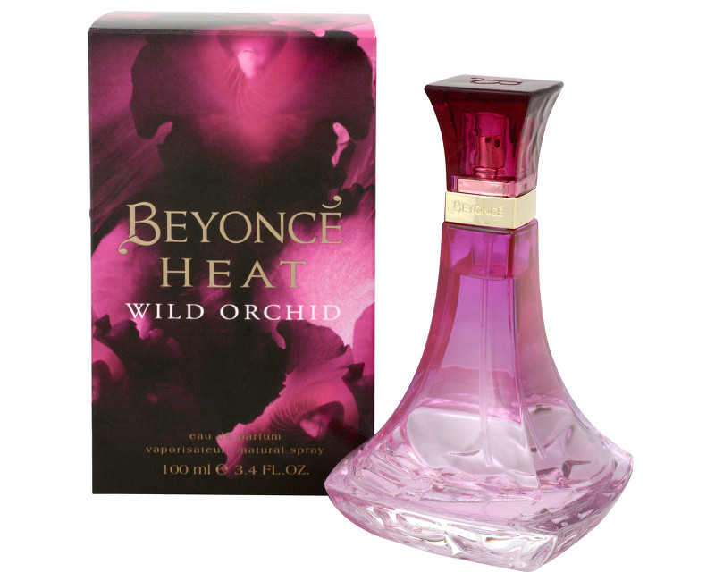
Využití
Okrasné – hrnkové i k řezu
Potravinářství
Kosmetika – hydratační účinky, vůně

Slide 4
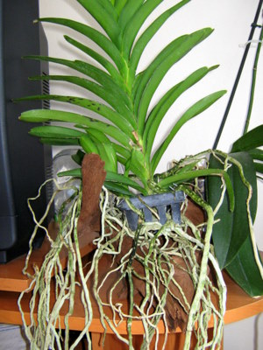
Kořeny
Hlízy nebo oddenky
Často vzdušné kořeny – příjem vlhkosti, někdy fotosyntéza
Bílé a silné, ve svazcích

Slide 5
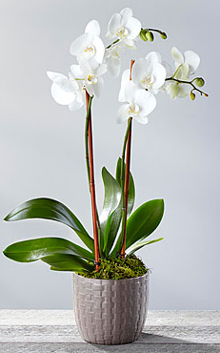
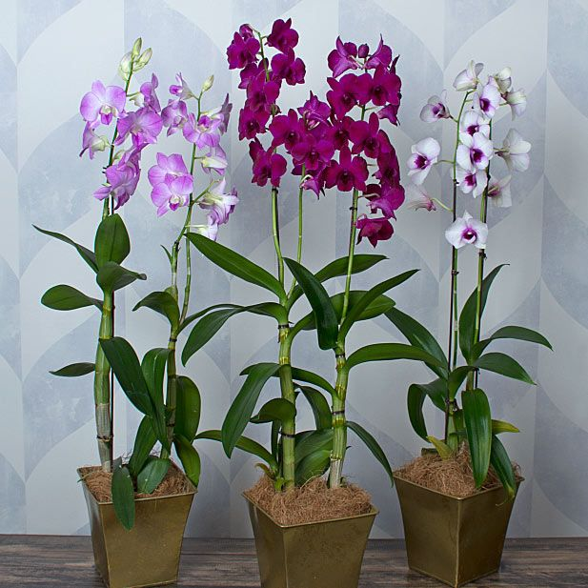
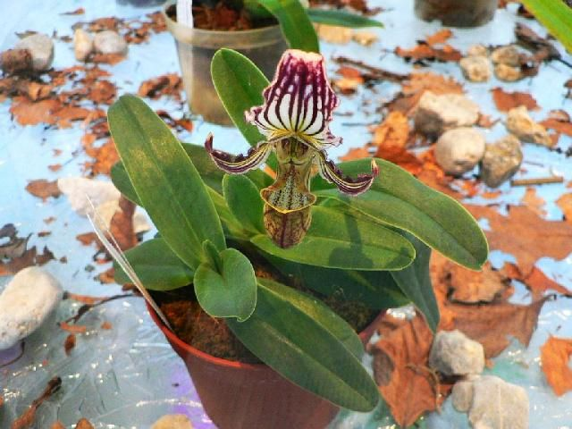
Listy a stonky
Jednoduché, celokrajné, žlábkovité
Mohou být redukovány na šupiny
Běžně 2-3 páry listů (phalenopsis, paphiopedilum)
Někdy listy střídavé na stonku (dendrobium)
Stonky monopodiální (phalenopsis) a sympodiální (cymbidium)

Slide 6
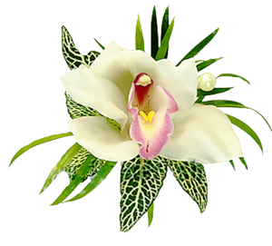
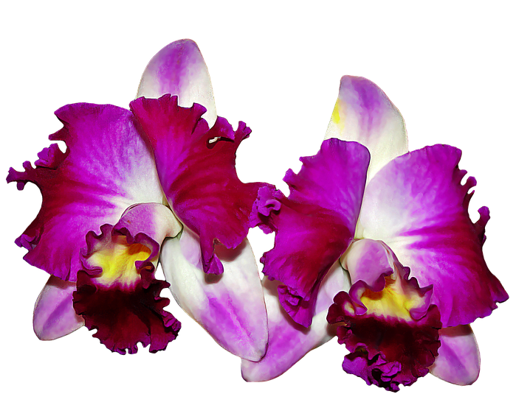
Květy a plody
Jednotlivě i v květenstvích
Souměrné, oboupohlavné
6 okvětních lístků, jeden tvoří pysk
Výrazná barva a tvar – lákání hmyzu (opylovači)
Velké množství drobných semen (nejmenší z rostlinných semen), až 100 000 za rok
Šíří se větrem
Malá klíčivost – nemají dělohu
Nutná přítomnost symbiotické houby, která semena vyživuje (mykorhiza)

Slide 7
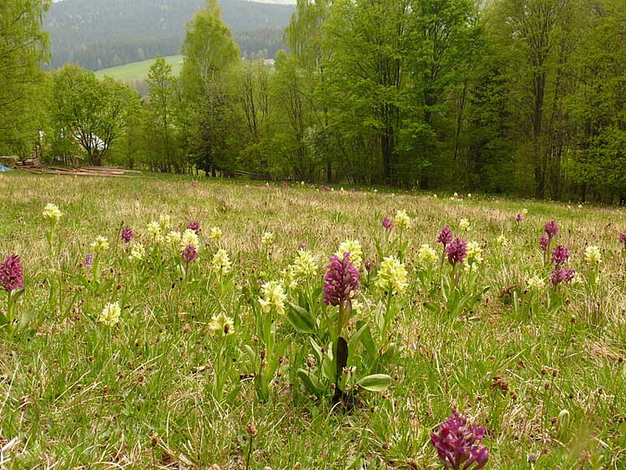
Domácí orchideje
Vstavače
Prstnatec májový
Střevíčník pantoflíček
Vemeník dvoulistý
Kruštík širolistý
Okrotice
Bradáček vejčitý
Tořič včelonosný
Hlavinka horská
Hlístník hnízdák

Slide 8
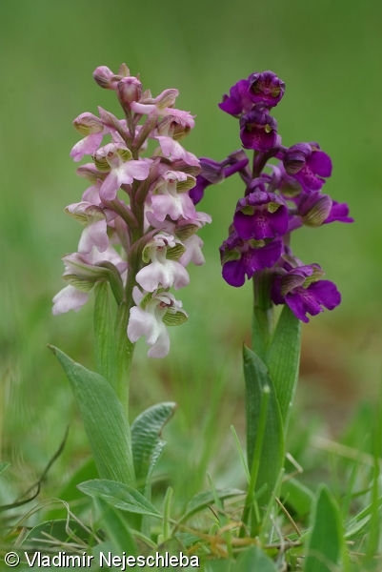
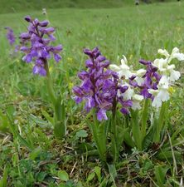
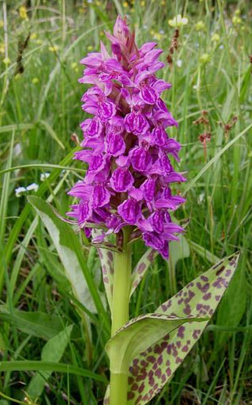
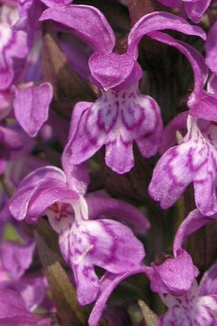
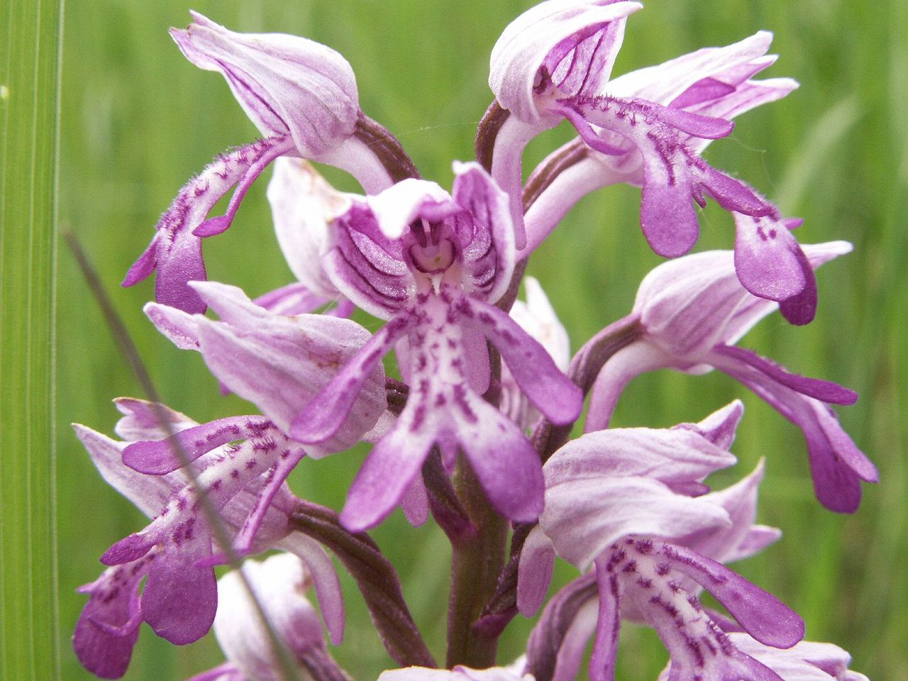
Vstavač kukačka, v. nachový, v. vojenský, v. mužský Prstnatec (vstavač) májový
Vstavače na nehnojených loukách a pastvinách a místech křovinatých strání, převážně v oblasti pahorkatin a v nižších polohách podhůří
P. májový na mokrých loukách, bažinách a rašeliništích, vyžaduje živinami bohaté půdy s nízkým obsahem vápna
V. mužský využívaný jako zdroj afrodiziak
V ČR silně ohrožené druhy

Slide 9
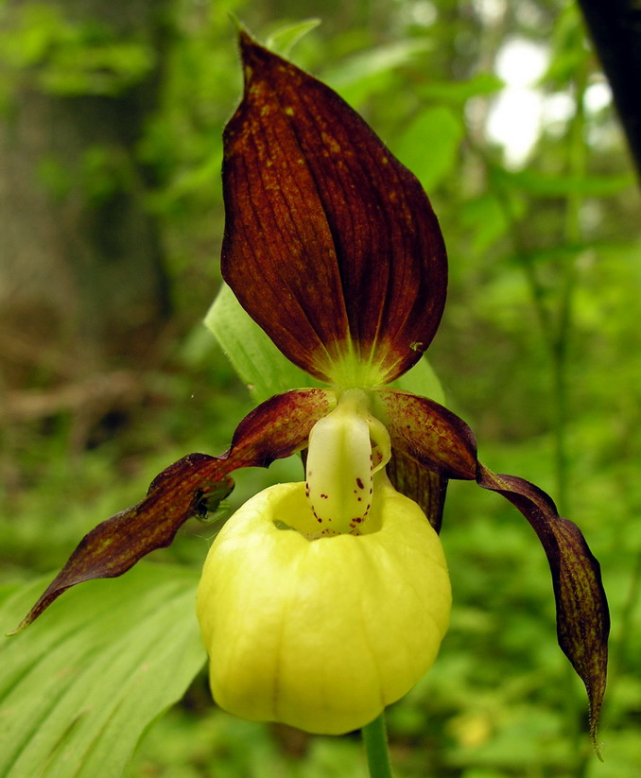
Střevíčník pantoflíček
Roste na mírně vlhkých přes léto vysychajících vápenitých půdách od nížin do hor
K životu potřebuje existenci symbiotických hub v půdě
Lze zakoupit v obchodech, umístění ve skalkách

Slide 10
Vemeník dvoulistý
Roste především na loukách, v křovinách, v světlých listnatých lesích
U nás nejhojněji rozšířená orchidej, velmi podobný v. zelenavý silně ohrožený a vzácný
V Česku je to jedna z nejhojnějších orchidejí, přesto je národním červeným seznamem hodnocena jako ohrožená a zákonem chráněná

Slide 11
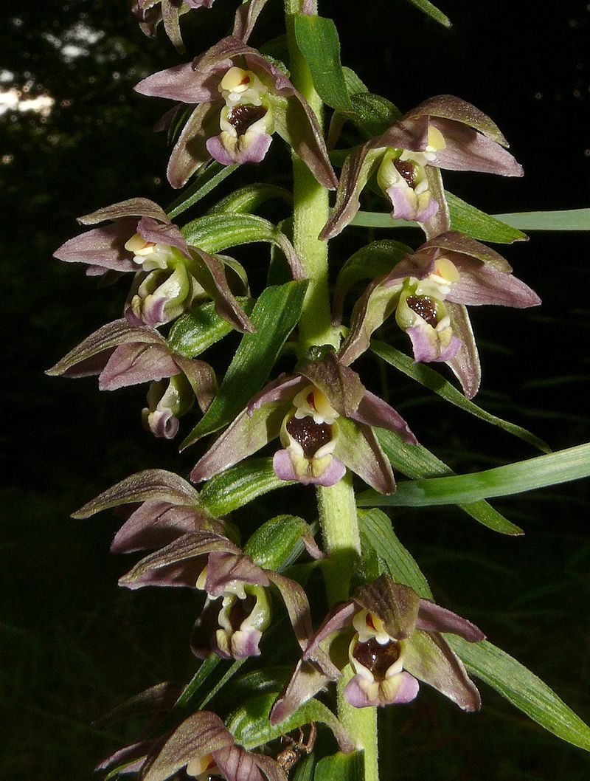
Kruštík širolistý
Výskyt od nížin až po hory na čerstvých, živných a bohatých půdách
Typická stanoviště jsou lesy a křoviny. Dalšími možnými stanovišti jsou okraje cest, haldy, bývalé lomy
Rozmnožování dělením oddenku je snadné, začínají být zahradními rostlinami

Slide 12
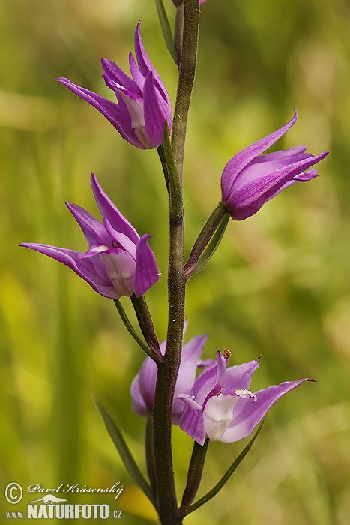
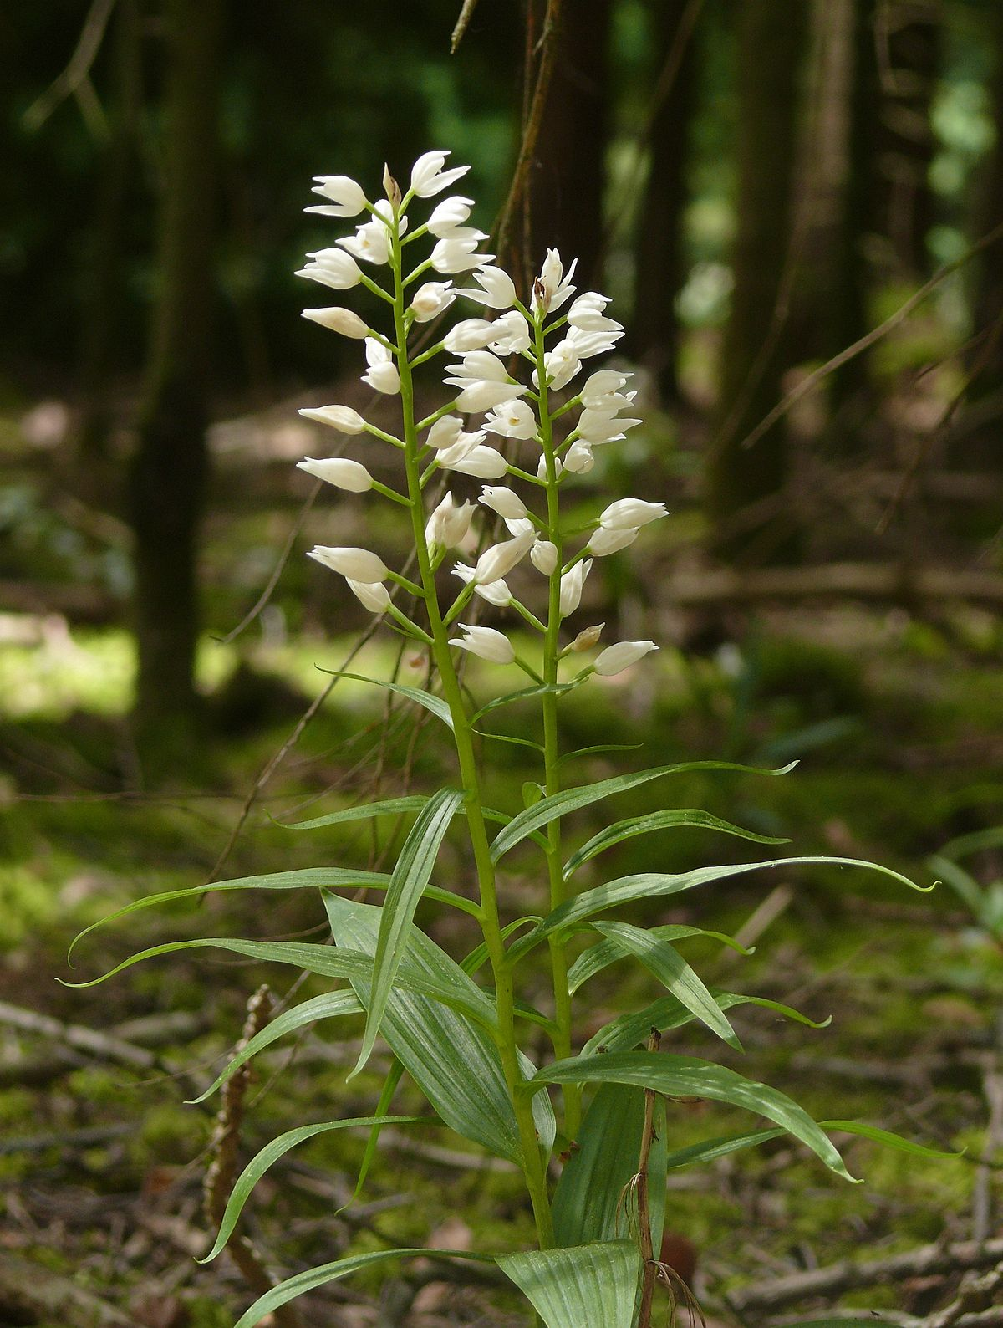
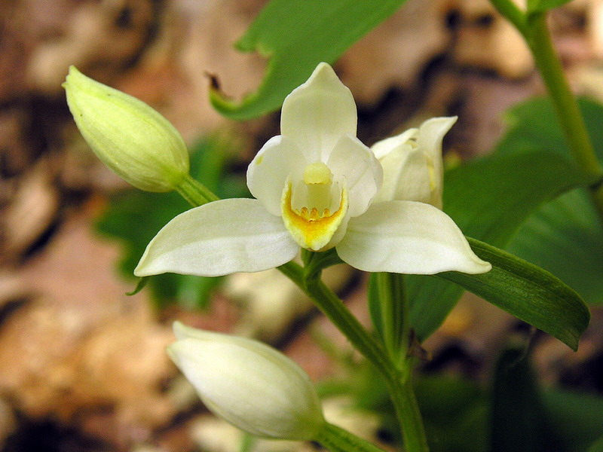
Okrotice bílá, o. červená, o. úzkolistá
preferuje listnaté lesy (doubravy, květnaté bučiny, dubohabřiny), křovinaté stráně a světlé lemy.
Roste na humózních i kamenitých půdách.

Slide 13
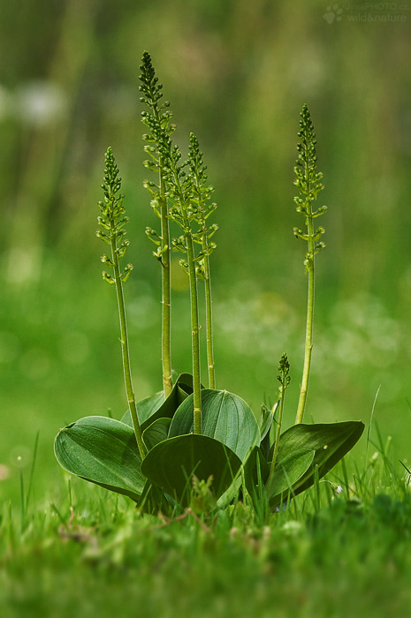
Bradáček vejčitý
Roste na světlých a vlhkých lesních mýtinách, lesních lemech, v křovinách i na otevřených loukách
Dává přednost místům dostatečně vlhkým.
Upřednostňuje těžší půdy, nesnáší kyselou půdu
Roste od nížin až po 2000 m n.m.
U nás z nejrozšířenějších orchidejí

Slide 14
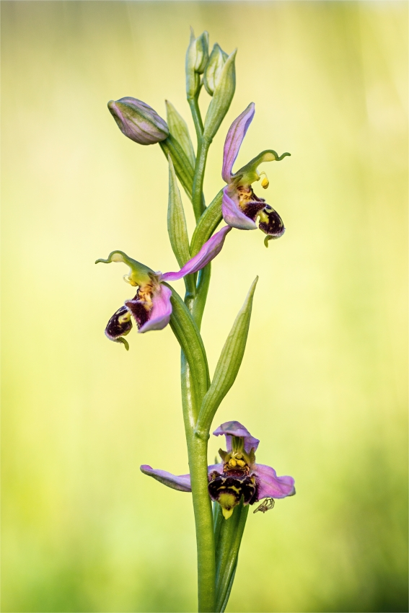
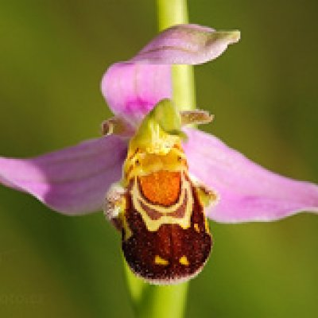
Tořič včelonosný
Vyskytuje se od pahorkatin do podhůří a vyhledává slunné travnaté nebo křovinaté louky nebo světlé lesy
Roste na bazických a na živiny bohatých půdách
V ČR velmi vzácný

Slide 15
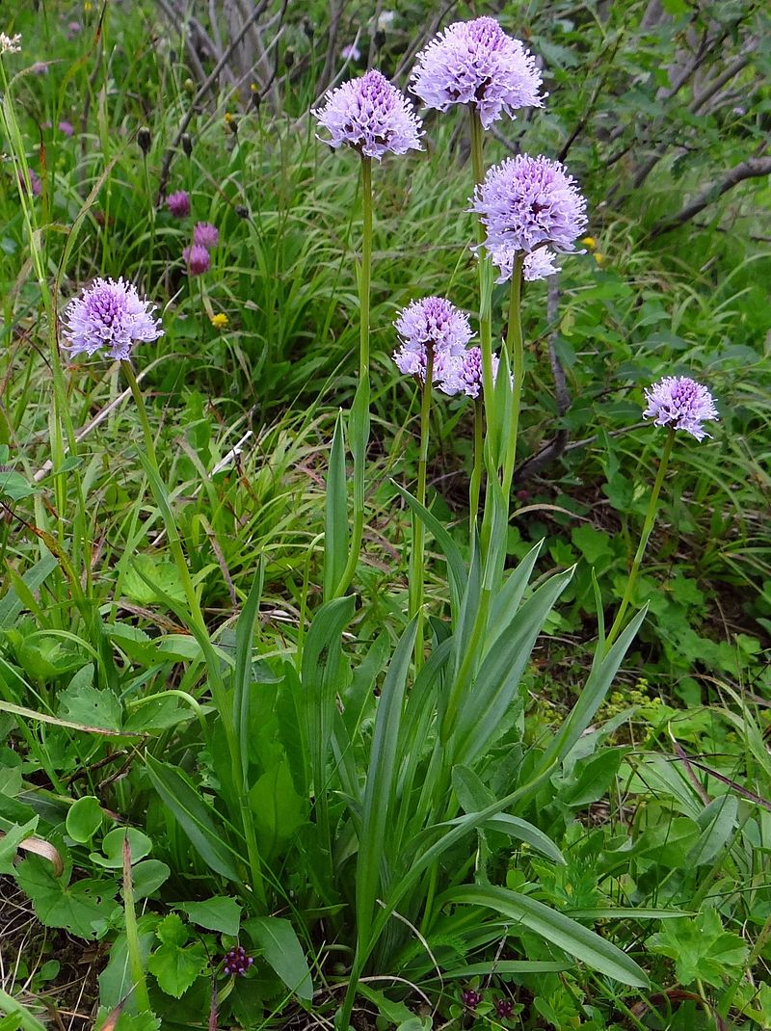
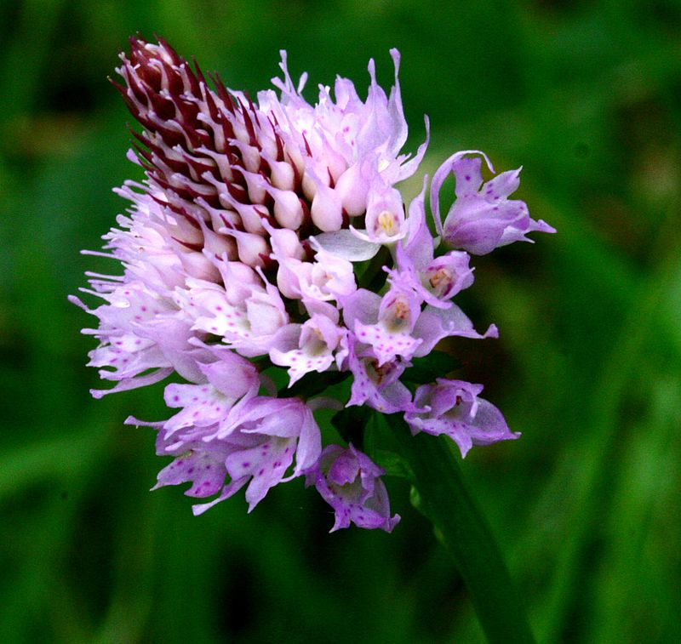
Hlavinka horská
Slunné louky, pastviny
vlhčí humózní či kamenitohlinité půdy od podhůří do hor
je velmi citlivá na minerální i organické hnojení půdya na meliorační úpravy
ohrožována trháním kvetoucích jedinců a sběrem hlíz a upuštění od obhospodařování luk a pastvin
Silně ohrožená

Slide 16
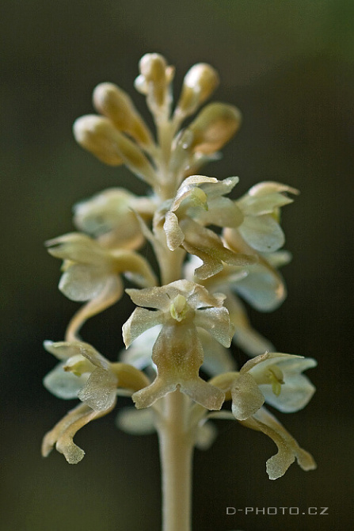
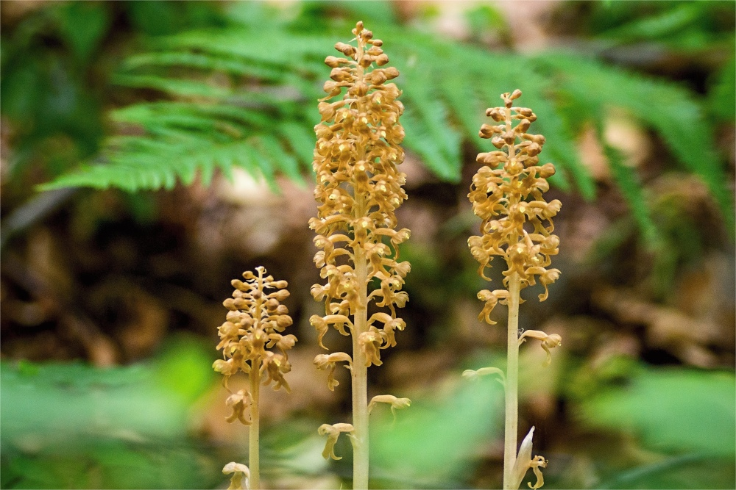
Hlístník hnízdák
V listnatých lesích
Odkázaný na mykorhizu

Slide 17
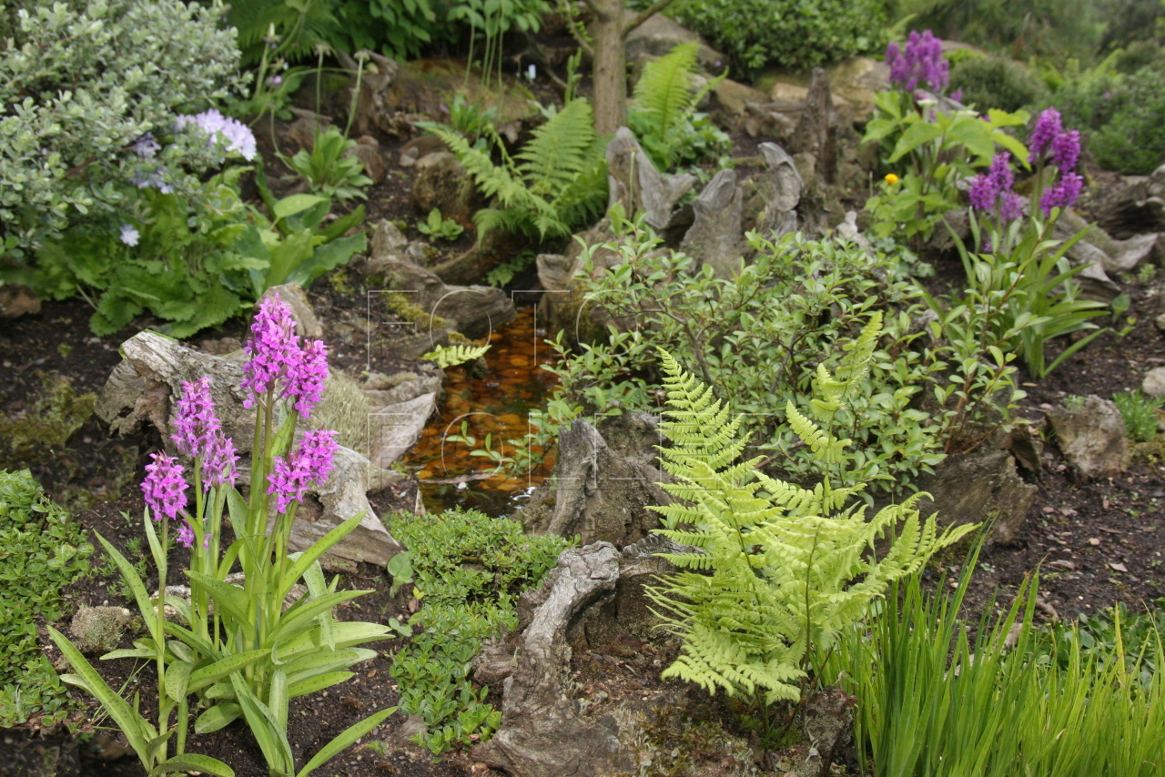
Orchideje na zahrádce

Slide 18
Orchideje na zahrádce
S poměrně dobrou úspěšností lze některé hlíznaté druhy pěstovat i na skalkách, avšak musíme být schopni zajistit jim co nejvhodnější složení substrátu a vysadit je do míst s dostatkem slunečního záření.
Pro pěstování v kyselých, vlhčích rašeliništních půdách jsou vhodné prstnatce a kruštíky
Na vápenitých sušších místech se daří spíše vemeníkům a vstavačům
V zahradě vypadají nádherně orchideje vysazené v trávnících. Pokud jste si i vy osadili trávník orchidejemi, nezapomeňte, že takový trávník se nehnojí a seče se až po odkvětu orchidejí.
Orchideje v zahradě zaléváme jen odstátou vodou. Upřednostníme dešťovou vodu.

Slide 19
Exotické orchideje
Cattleya
Cymbidium
Dendrobium
Paphiopedilum
Phalaenopsis
Vanda
Vanilla
… a další včetně jejich kříženců

Slide 20
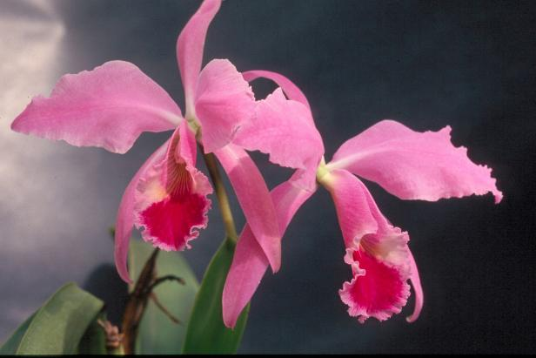
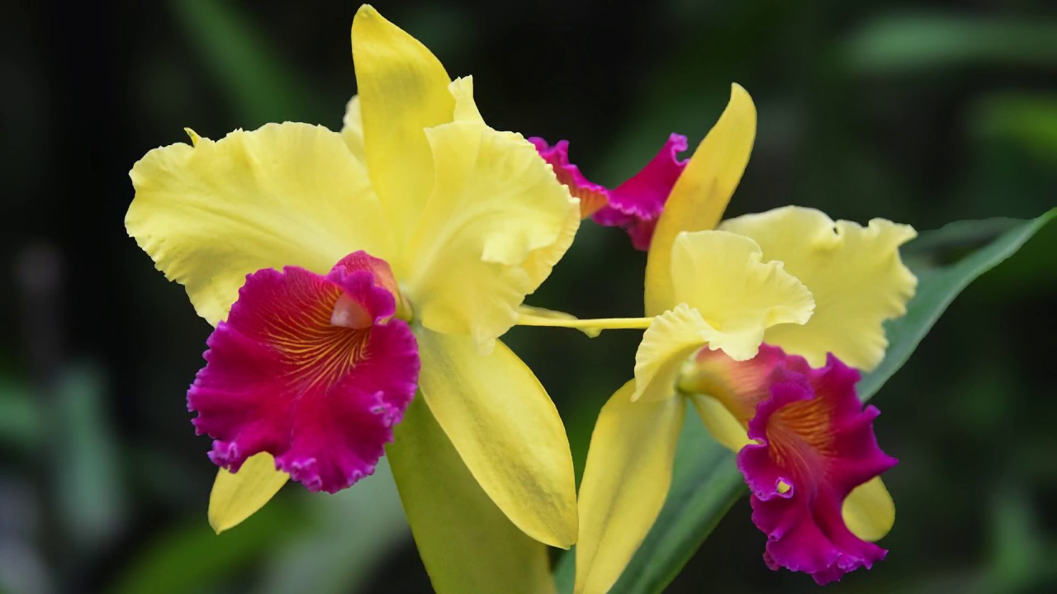
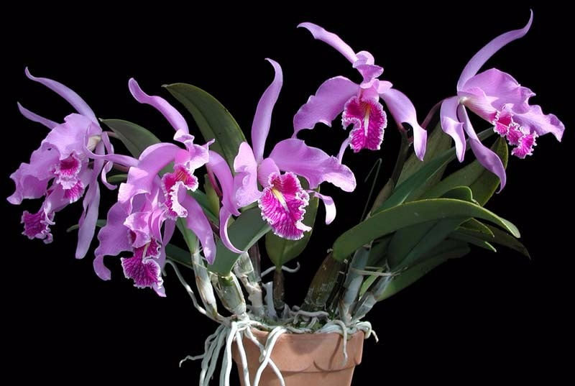
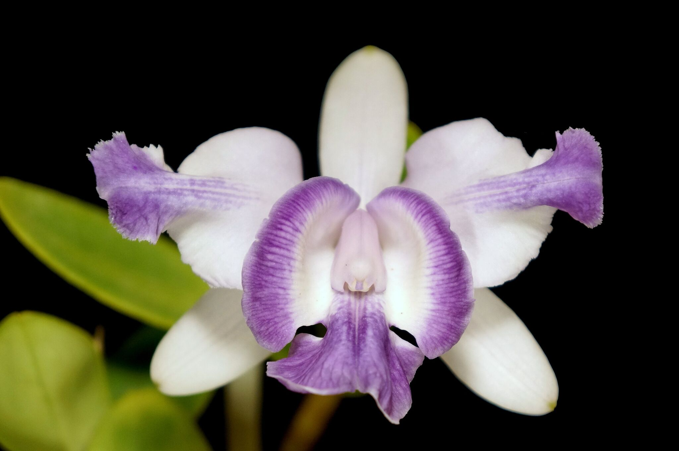
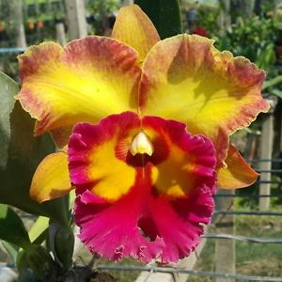
Cattleya
Náročná na péči
Nepříliš trvanlivé květy cca 1x do roka
Zpravidla velmi vonné

Slide 21
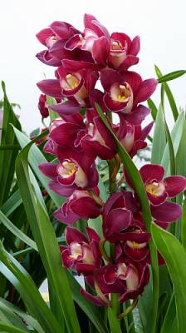
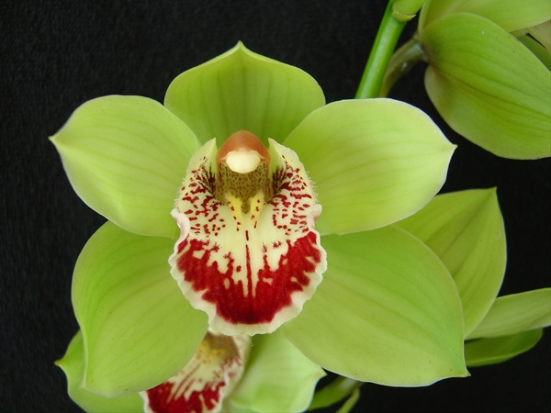
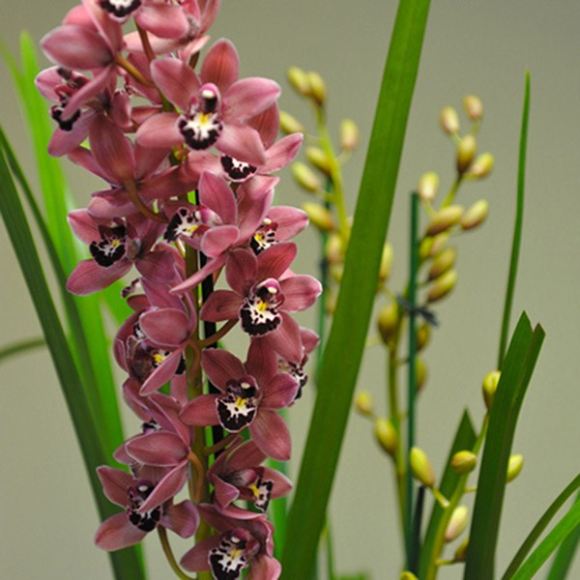
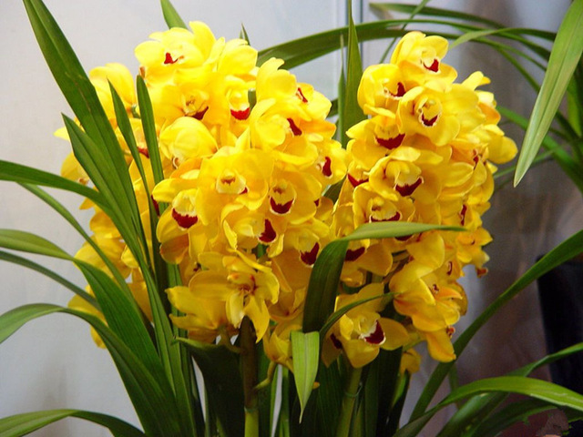
Cymbidium
Chladnomilná, není typicky bytová
Ideální letnění ve stínu
Zimní teploty okolo 15 stupňů Celsia, možný i pokles k 10 stupňům rostlině nijak neuškodí
Při zvýšení teplot nad 18 stupňů pravděpodobně začne strádat

Slide 22
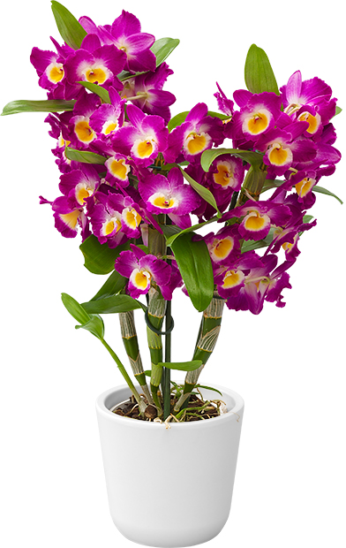
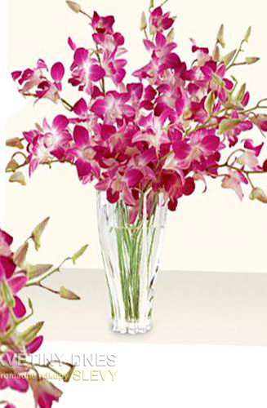
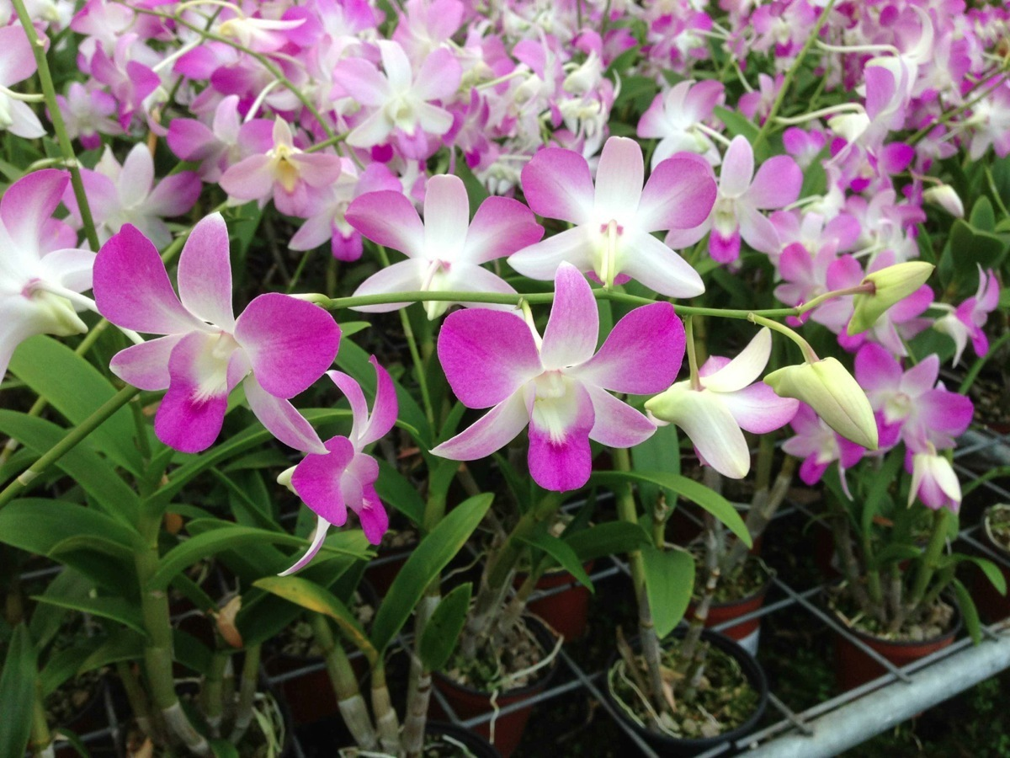
Dendrobium
Potřeba chladnějšího přezimování
Kříženec Dendrophalaenopsis (příp. Dendrobium phalaenopsis) je nenáročný, vhodný pro celoročně pokojovou teplotu

Slide 23
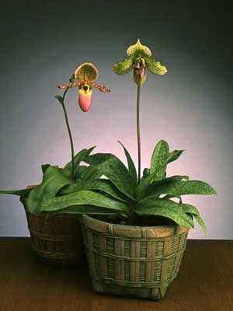
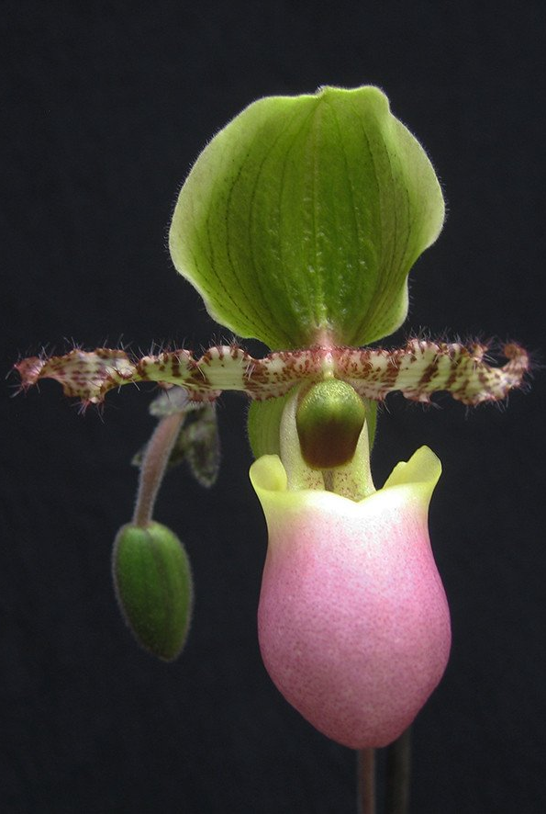
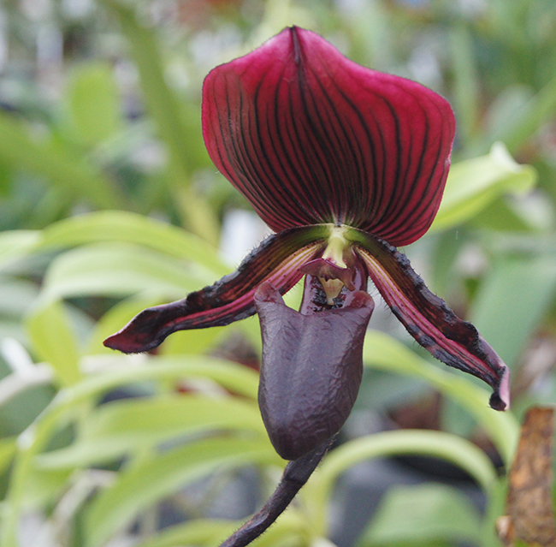
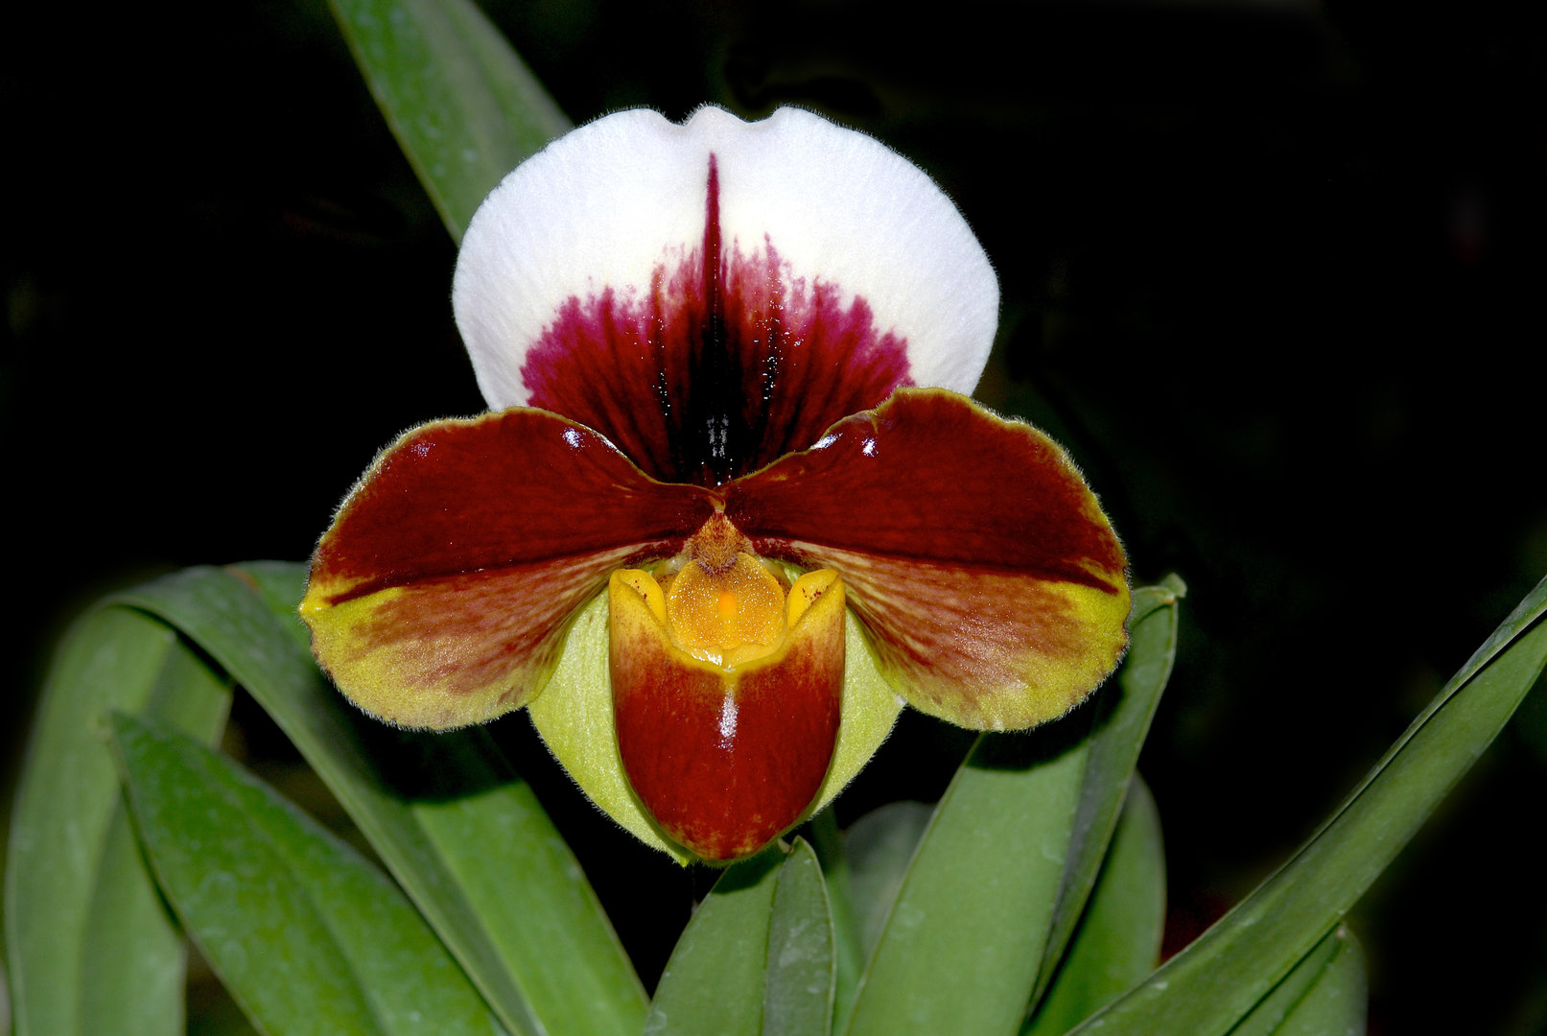
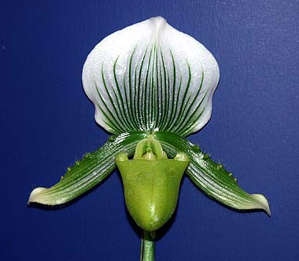
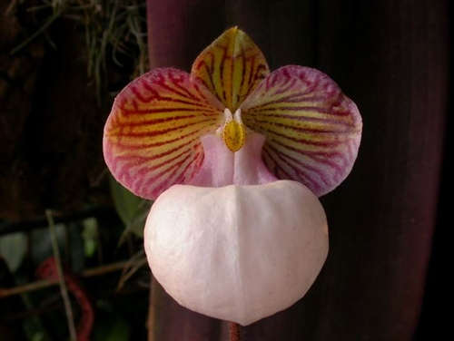
Paphiopedilum
Zemní orchidej – kořeny rostou pouze v zemi
Vzdušné kořeny nemá
stinné až polostinné stanoviště - i na severním okně či v druhé řadě rostlin na parapetu
Různé teplotní nároky

Slide 24
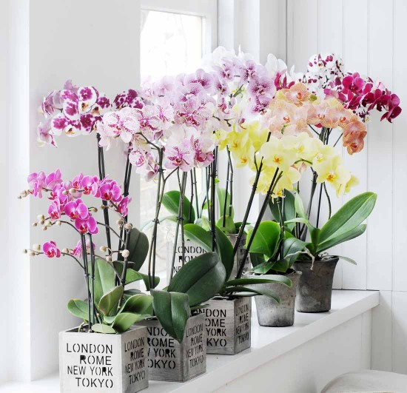
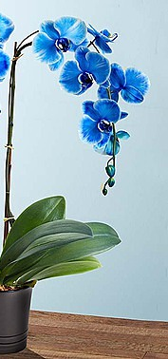
Phalaenopsis
Nejsnadnější pro začátečníky
Celoročně teplota okolo 20°C
Cenově dostupný, mnoho variant barevných a co do velikosti

Slide 25
Vanda
Jediná skutečně modrá ☺
Výrazný systém vzdušných kořenů
Nepatří mezi jednoduché ani nemožné
pěstují se volně, bez substrátu
je třeba denně věnovat čas

Slide 26
Vanilla
Běžně pěstovaný druh Vanilla planifolia patří mezi teplomilné orchideje
Vyžaduje dostatek rozptýleného světla a teplé, velmi vlhké podmínky.
Pěstuje se s oporou či v závěsných květináčích.
Velmi ochotně rostoucí orchidej
Snadno se množí řízkováním
Kvetení v domácích podmínkách je prakticky vyloučené.

Slide 27
Péče o orchideje
Umístění
Substrát
Zálivka
Hnojení
Choroby a škůdci

Slide 28
Umístění
Rozptýlené světlo
Východní okno 2vrstvé = jižní pokovené 3vrstvé, nutno odzkoušet
Semenáče vyžadují méně světla než dospělé rostliny
Nedostatek světla vede k oslabení rostlin a omezení kvetení
Různé podmínky podle druhů
Méně náročné na světlo – Phalaenopsis
Náročné - Vanda
Teplota podle druhu
Tropické 18-30°C, u chladnomilných zimování 15-18°C
Nesnáší prudké výkyvy teplot

Slide 29
Substrát
Pro začínající - koupě již hotového substrátu
Substrát může být zaplesnivělý: takový nepoužívejte
Preventivní propaření v mikrovlnné troubě – likvidace případných larev smutnic
Příliš jemný substrát (např. Agro) prosít přes hrubé síto a použít jen větší kousky
Vlastní substrát
Hlavní cíl : vytvořit substrát, který bude okolo kořenů udržovat vlhkost, bude dobře prodyšný a přibližně během jednoho týdne proschne.
Přizpůsobení potřebám rostlin – pro orchideje s jemnými kořeny drobnější složení, pro ty s kořeny silnějšími přidáme i větší kousky
Přizpůsobení podmínkám – do skleníku vzdušnější substrát než na panelákový parapet
Podle vlhkosti a teplot v prostředí i nasákavé složky (například rašeliník), nebo orchideje pěstovat jen v čisté kůře.

Slide 30
Přesazování
Nepřesazujte dříve než po 2 – 3 letech
v nepěkném plastovém průhledném květináči – většina orchidejí, které jsou u nás k dostání
epifytní - vzdušné kořeny potřebují alespoň trochu světla
Ozdobné květináče, obaly přímo pro orchideje
Plastové
Keramické
Skleněné

Slide 32
Přesazování
Celý květináč do vlažné vody cca na hodinu (kořeny změknou a substrát se částečně odmočí)
Plastový květináč důkladně promačkat, orchidej opatrně vyjmout
Citlivě odstranit všechen starý substrát- zvýšenou pozornost věnujte středu kořenového balu
Suché a shnilé kořeny ostříhat, případně desinfikovat
Jemným pootáčením rostlinu do nového květináče našroubovat
Zasypat novým substrátem- naklepat, nestlačovat
Alespoň dva dny po přesazení nezalévat

Slide 33
Zálivka
Ideálně dešťová voda nebo alespoň odstátá, měkká voda, přinejhorším převařená
Využití vody z akvárii
Substrát musí mezi zálivkou vyschnout – přelévání je horší než sucho
Možnost denního zalévání – rosení nebo občasné namáčení (cca 1x týdně)
Sprcha/rosení na květy ?? Snesou pouze otrlé druhy, musí oschnout ve stínu

Slide 34
Hnojení
V přírodě málo humózních látek, nahrazuje ptačí trus
Nutné makroprvky i mikroprvky (Ca, Mg, Fe, Zn, N … Mn, B, Cu, Zn …)
Hnojiva na orchideje – tekutá jsou mnohem rychleji a lépe absorbovaná
Ideálně hnojit na začátku dne
V době vegetace NPK 1:1:1, mimo vegetaci 1:2:3
pH substrátu neutrální nebo lehce kyselé,

Slide 35
Odkvetlé výhony
Květní stvol celý zežloutne a seschne, ztvrdne - v tu chvíli už je mrtvý a znovu nevykvete. Celý ho odstřihněte až u spodu.
Květní stvol zežloutne a uschne jen jeho horní část, zbytek zůstane zelený/ ustřihněte jen uschlou část a zbytek nechejte.
Při stříhání nestříhejte přesně na rozmezí živého a mrtvého, ale ponechte i asi 1cm suché části stonku.
Květní stvol zůstane zelený - odstřihněte stonek nad třetím očkem od spodu, opět asi s 1cm rezervou.
Pokud budete květní stvol odstříhávat jen z části a on poté znovu vykvete, podruhé jej odstraňte celý, i kdyby zůstal zelený - opakované vykvétání stejných stvolů bere rostlině sílu na vytváření nových květních stvolů, které mívají bohatší sadu květů.

Slide 36
Choroby a škůdci
Houby, viry, bakterie, hmyz a další škůdci
Vždy náchylnější oslabené rostliny – nutná péče
Lze využít mechanickou a biologickou ochranu, lapače a další alternativy
Chemická ochrana – fungicidy a insekticidy
Virem napadené rostliny – karanténa

Slide 37
Nejčastější problém – gumové listy
porucha na trase kořen-list
Sucho (to lepší řešení – stačí nechat přes noc „napít“)
Mokro (hniloba kořenů)

Slide 38
Gumové listy – co s tím?
Zbavit orchidej substrátu, důkladně zkontrolovat kořeny, špatné (měkké, duté) ostříhat, případně použít desinfekci a rostlinu nechat do druhého dne volně osychat
V lese nasbírat mech (rašeliník nebo bělomech sivý), orchidej do něj posadit a vše udržujte stále mírně vlhké
Ideální domácí minipařníček s regulovatelnými větracími otvory.
Použití dešťové vody nezbytné – nové kořeny nebudou zatíženy solemi a mech vydrží dlouho živý
Denně lehce porosit mech i rostlinu a dlouze vyvětrat (plísně)
Jakmile orchidej vytvoří dostatek nových kořenů (až 3měsíce), zasadit do nového substrátu
Velká výhoda - vegetační období rostliny (jaro, léto)

Slide 39
Sladké kapičky
Na květních stvolech - produkt metabolismu rostlin související s kolísáním teplot
Běžně například Cattleya , Vanda či Cymbidium
Na listech, především po jejich obvodu na spodní straně - savý škůdce, nejčastěji puklice nebo svilušky.

Slide 40
Hmyz savý a žravý: puklice, vlnatky, svilušky
Postup likvidace je obvykle rozdělen do tří fází:
mechanická – prosté otření měkkým vlhkým hadříkem nebo setření vatovou tyčinkou, namočenou v lihu
biologická – omytí mýdlovou vodou, postřik Biooilem (je ovšem třeba dávkovat velmi mírně a nezapomenout na smáčedlo)
chemická – na svilušky platí Omite 570 EW, na ostatní jako první pomoc Fast M (prodává se již naředěný v lahvi s rozprašovačem) nebo důraznější Sumithion Super. Omite i Sumithion jsou v tekuté podobě, takže se dají dobře dávkovat stříkačkou (1 mililitr na 1 litr vody).
Dávkování tekutých chemických prostředků je nesrovnatelně jednodušší

Slide 41
Smutnice
nechat substrát hodně proschnout - v suchu larvy zahynou dřív než rostlina
přesazení do jiného substrátu, který můžete preventivně před použitím propařit v mikrovlnné troubě
na dospělce lze využít lapače (když se chytí dospělec, asi máme někde i larvy)

Slide 42
A ještě pro potěchu oka ☺

